Slide 1
Programação WEB
Por: Rafael Duarte

Slide 2
Uma aplicação Spring MVC deve seguir as seguintes camadas:
FRONT END
Requests
Responses
CONTROLLER
B
A
C
K
E
N
D
A camada de modelo (model) é
responsável mapeamento objeto relacional (ORM), em outras palavras um modelo é uma representação de uma tabela em formato de objeto.
A camada de repositório (Repository) é responsável por realizar operação no banco de dados por meio da camada de modelo. Geralmente fornecendo os método para operações de CRUD.
A camada de contole (Controller) é responsável por expor cada URL que estará disponível na API. É por meio do controle que o front end se comunica com o back end.
A camada de serviço (Service) contém toda a lógica de negócio do projeto para deixar o código da classe controller enxuto e mais limpo. Essa cama interage com a camada de repositório.
SERVICE
REPOSITORY
MODEL
SQL
Registros
BD

Slide 3
CONTROLLER
SERVICE

Slide 4
HTTP = Hypertext Transfer Protocol
Protocolo de comunicação que faz a internet funcionar.
É por meio desse protocolo que ocorre as transferência de dados entre clientes e servidores
É implementado sobre o TCP/IP:
TCP (Transmission Control Protocol): Quem garante a integra dos pacotes.
IP (Internet Protocol): Responsável pelo roteamento dos pacotes.
Protocolo “sem estado” (stateless):
Cada transação é tratada isoladamente.

Slide 5


Estrutura básica de uma transação HTTP
1-Método HTTP
2-URL a ser acessada
3-Parâmetros
REQUEST
RESPONSE
1-Código de status(Sucesso ou erro)
2-Tipo de conteúdo (Texto, imagem, HTML, XML, JSON)
3-Conteúdo

Slide 6
Estrutura básica de uma transação HTTP
1-GET
2-https://www.google.com/
3-Parâmetros
REQUEST
RESPONSE
1-Status: 200 OK
2- content-type: text/html; charset=UTF-8
3- html

Slide 7
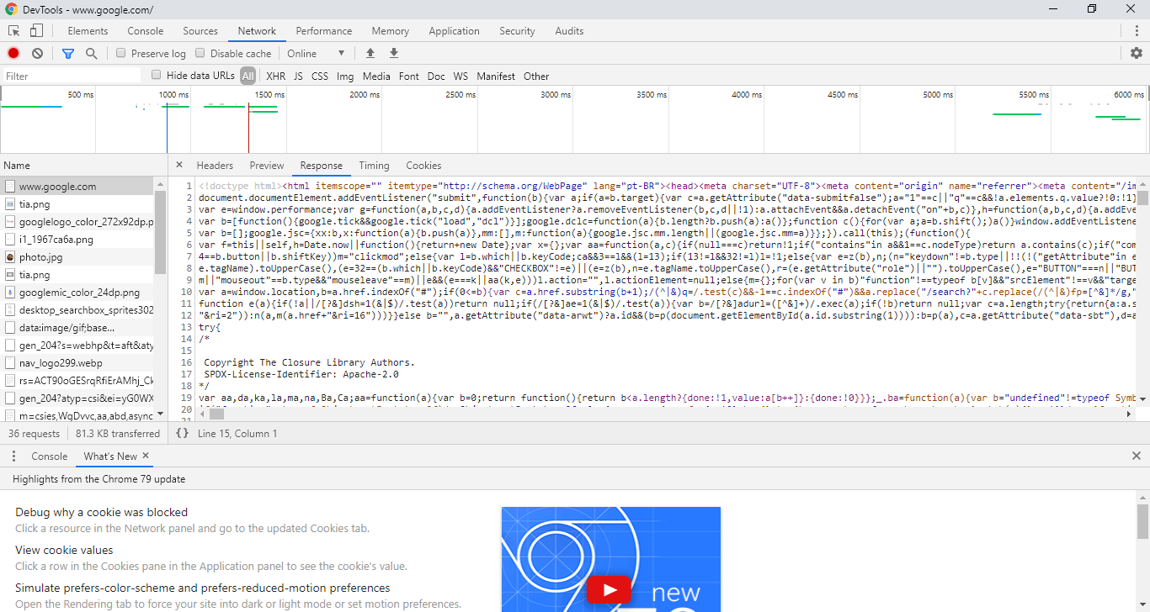
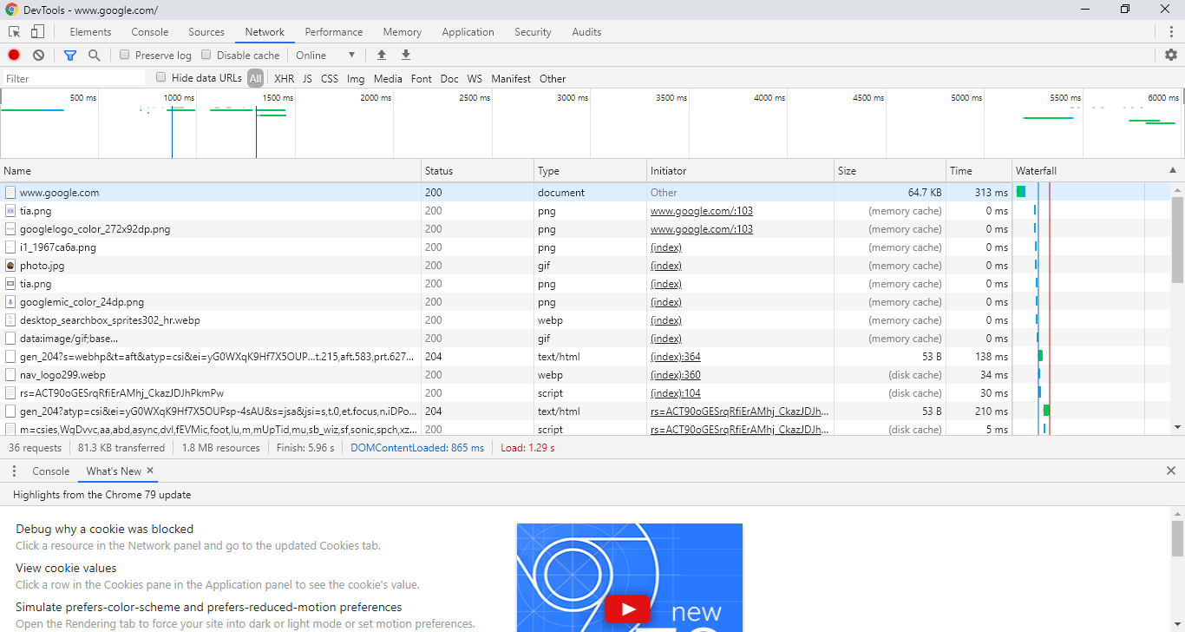
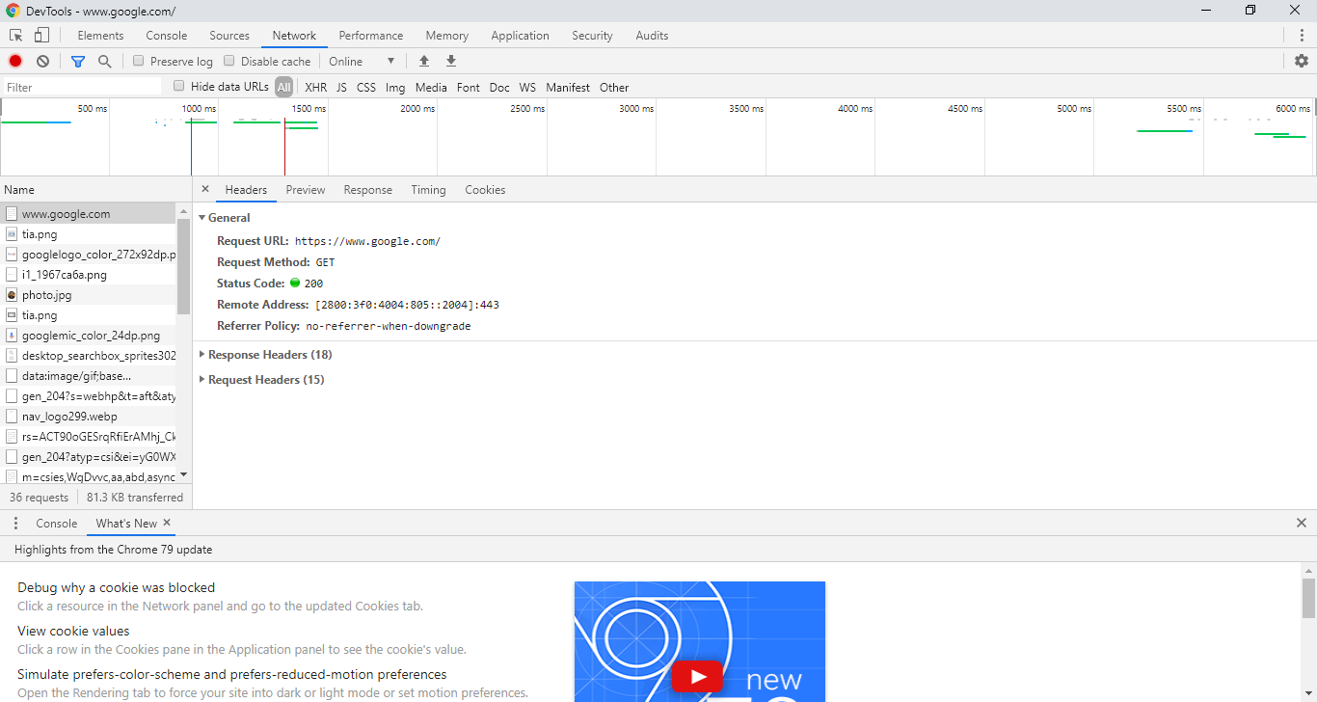
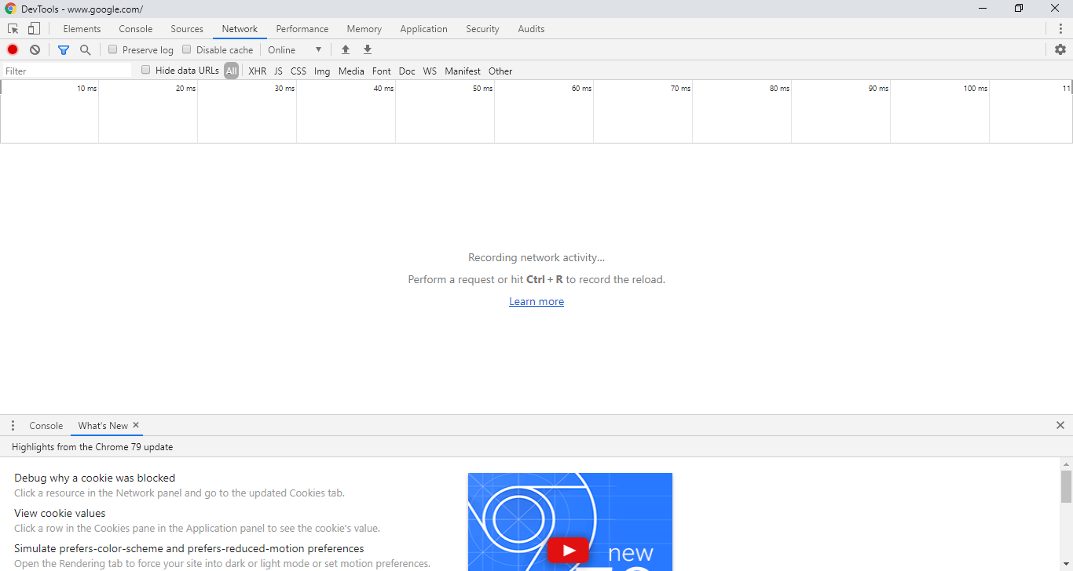
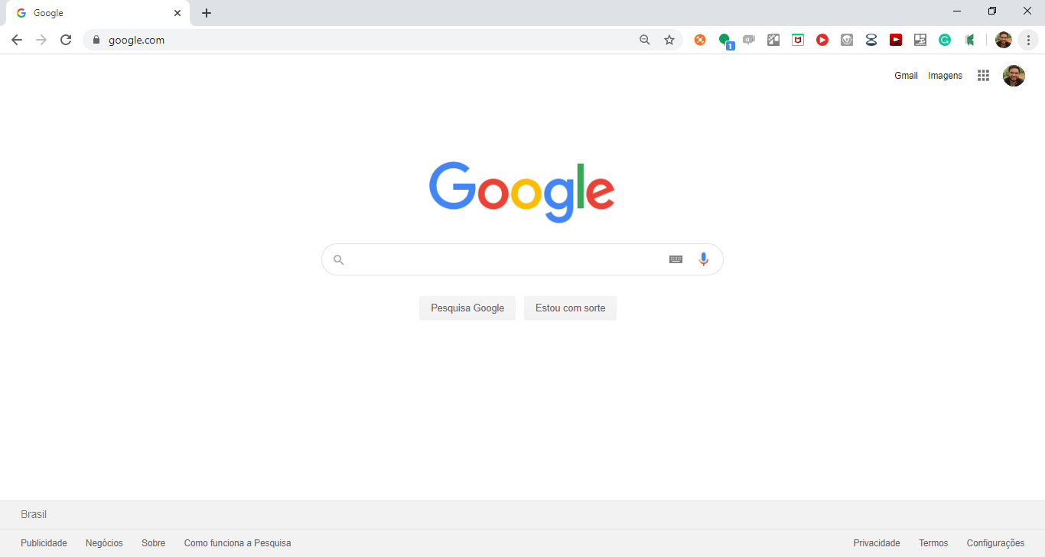
APERTE F5 NO GOOGLE
APERTE F12

Slide 8
Métodos HTTP
GET: Requisição de um recurso a partir de uma URL;
POST: Requisição para salvar um recurso no servidor;
PUT: Requisição para atualizar um recurso no servidor;
DELETE: Requisição para apagar um recurso no servidor;
HEAD, TRACE, OPTIONS

Slide 9


Slide 10
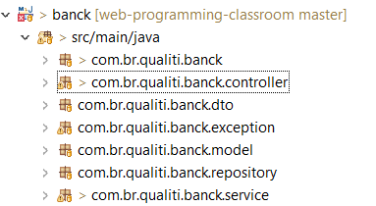
Vamos criar a controller e o servisse de criar cliente
Crie os pacontes Controller e servisse dentro de bank

Slide 11
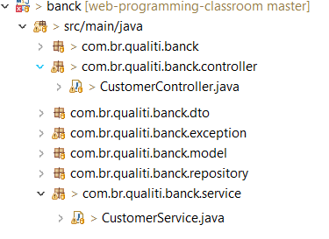
Crie as classe CustomerController e CustomerService

Slide 12
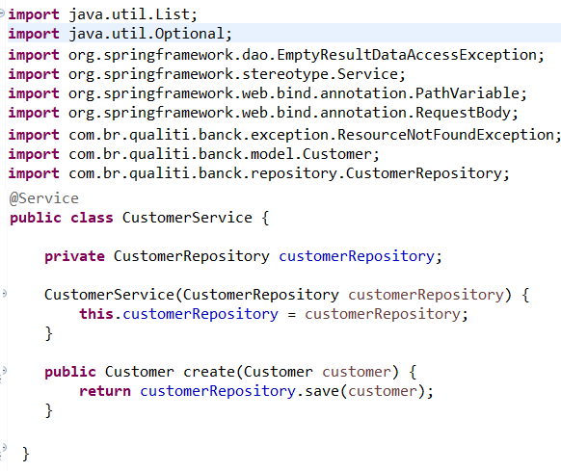
Uma classe de sevice (@Service) contém a lógica de negócio do projeto para deixar o código da classe controller enxuto e mais limpo, é necessário declarar o repositório como atributo para que ele seja evocado.

Slide 13
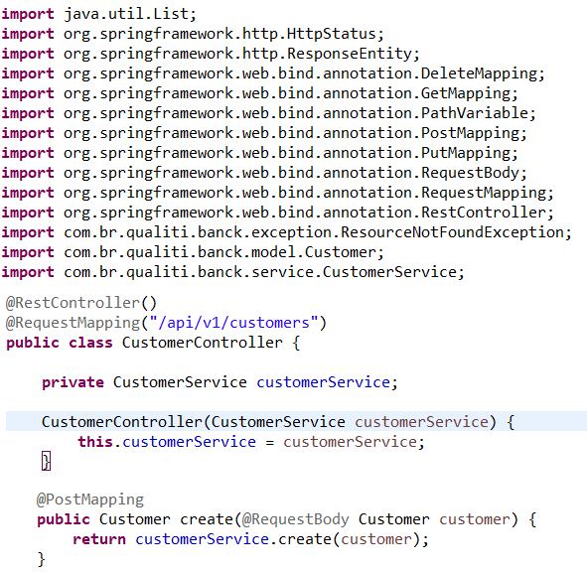
O Controller é a classe responsável por expor cada URI que estará disponível na internet.
@RequestMapping("/api/v1/customers") indica que a URL da API desse controller começa com /api/v1/customers,
isso significa que pode-se acessar usando a URL http://localhost:8080/api/v1/customers (acesso local).
* Este exemplo não está usando a anotação @Autowired pois não é mais considerado uma boa prática para injeção de dependência de atributos obrigatórios.
* Desde a versão 4 do Spring a prática recomendada é o uso de injeção de dependência por construtor

Slide 14
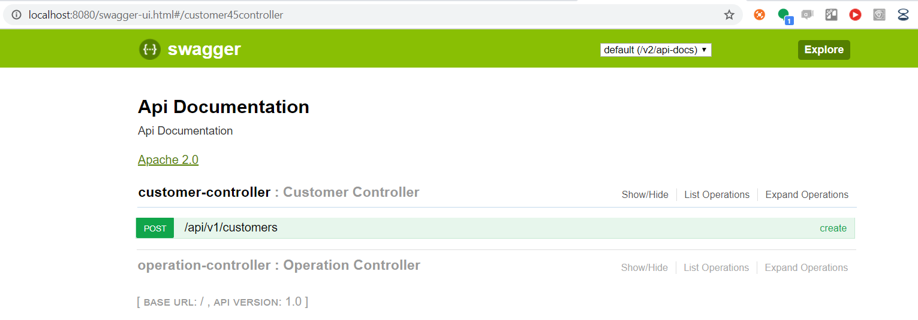
https://blog.caelum.com.br/modelando-apis-rest-com-swagger/

Slide 15
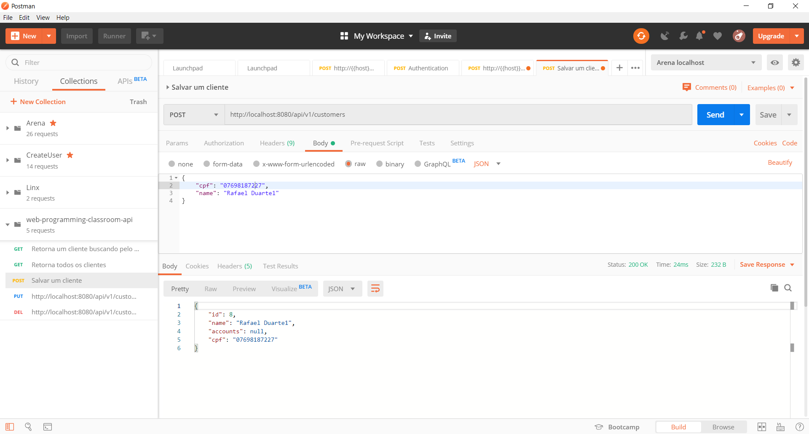
https://www.youtube.com/watch?v=juldrxDrSH0&list=PLhW3qG5bs-L-oT0GenwPLcJAPD_SiFK3C
https://developer.mozilla.org/pt-BR/docs/Web/HTTP/Status

Slide 16
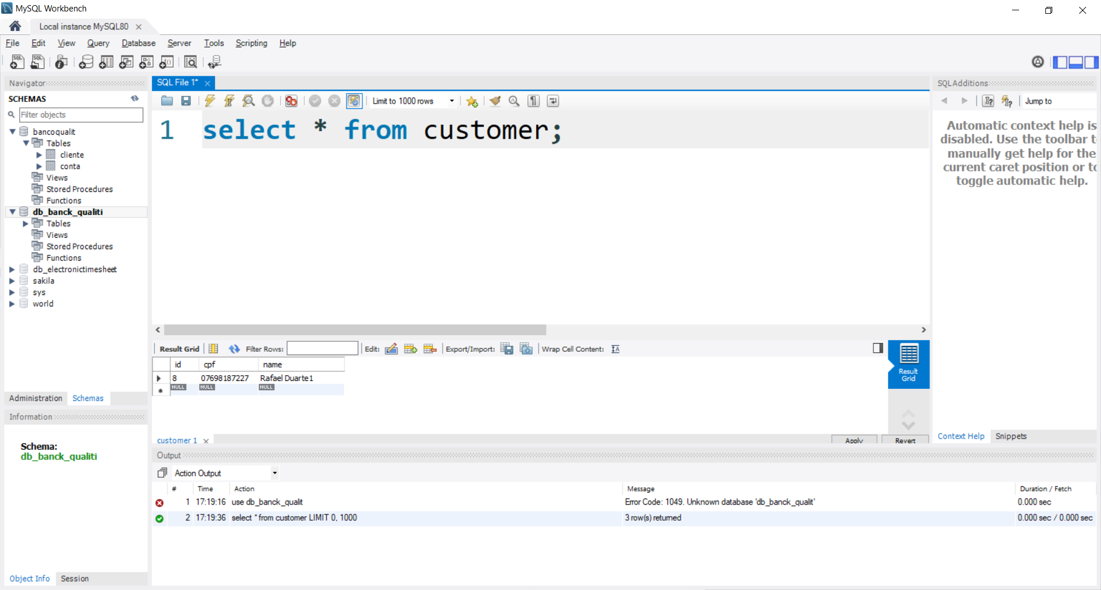

Slide 17
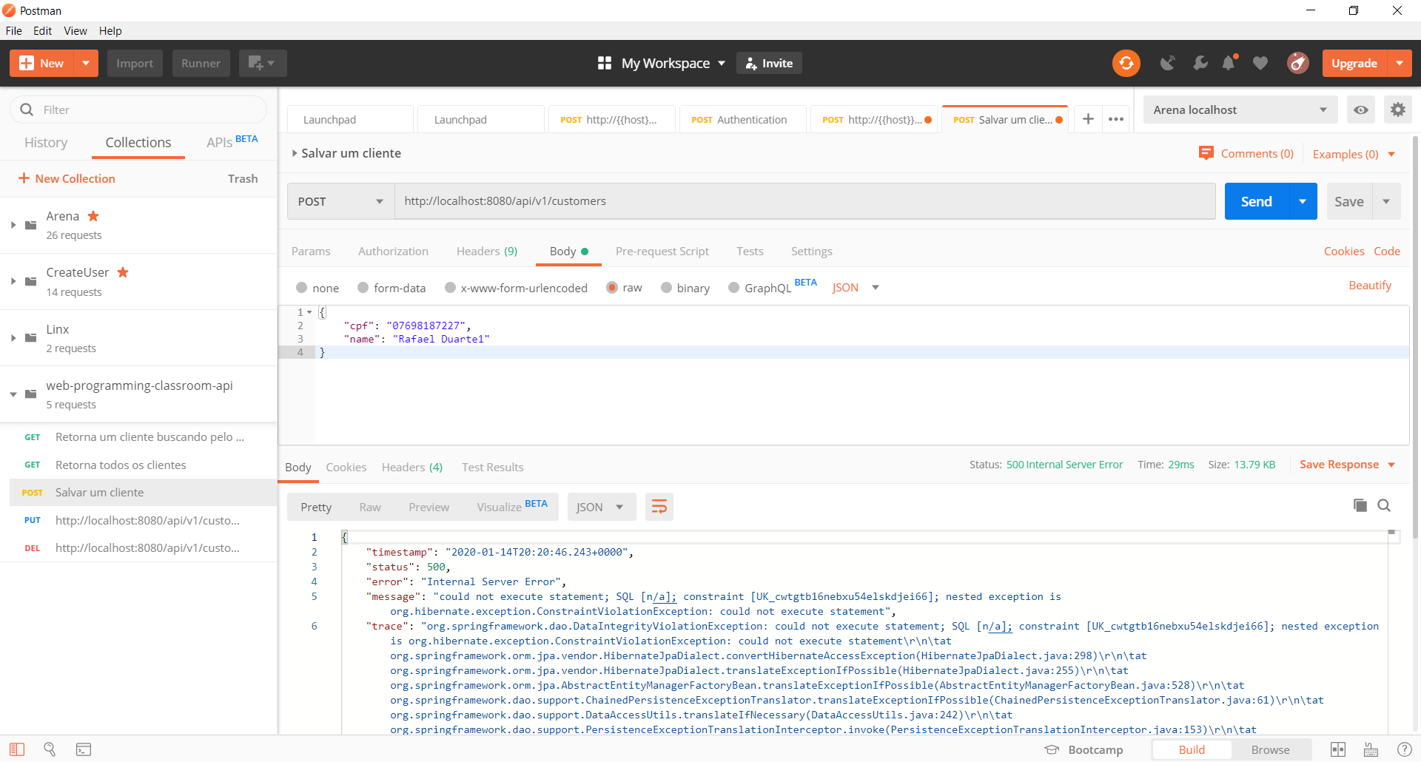

Slide 18
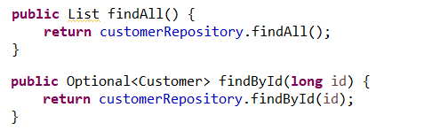
Buscar todos e buscar por id
Na classe service crie os dois métodos

Slide 19
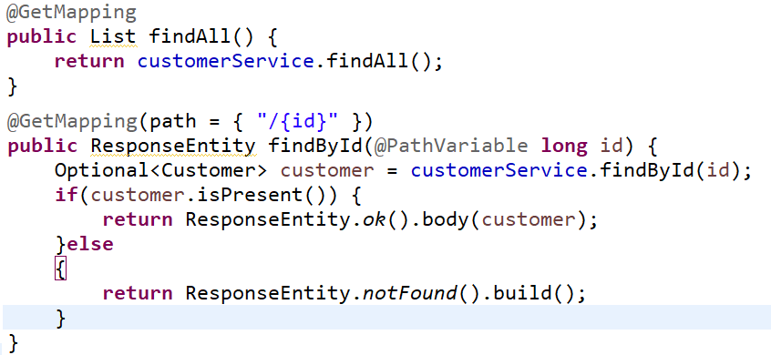
No cotroller crie os métodos a seguir

Slide 20
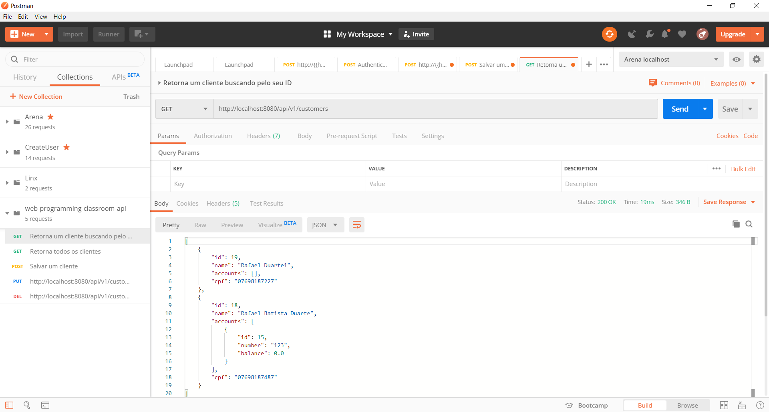
Obtendo todos os clientes via postman

Slide 21
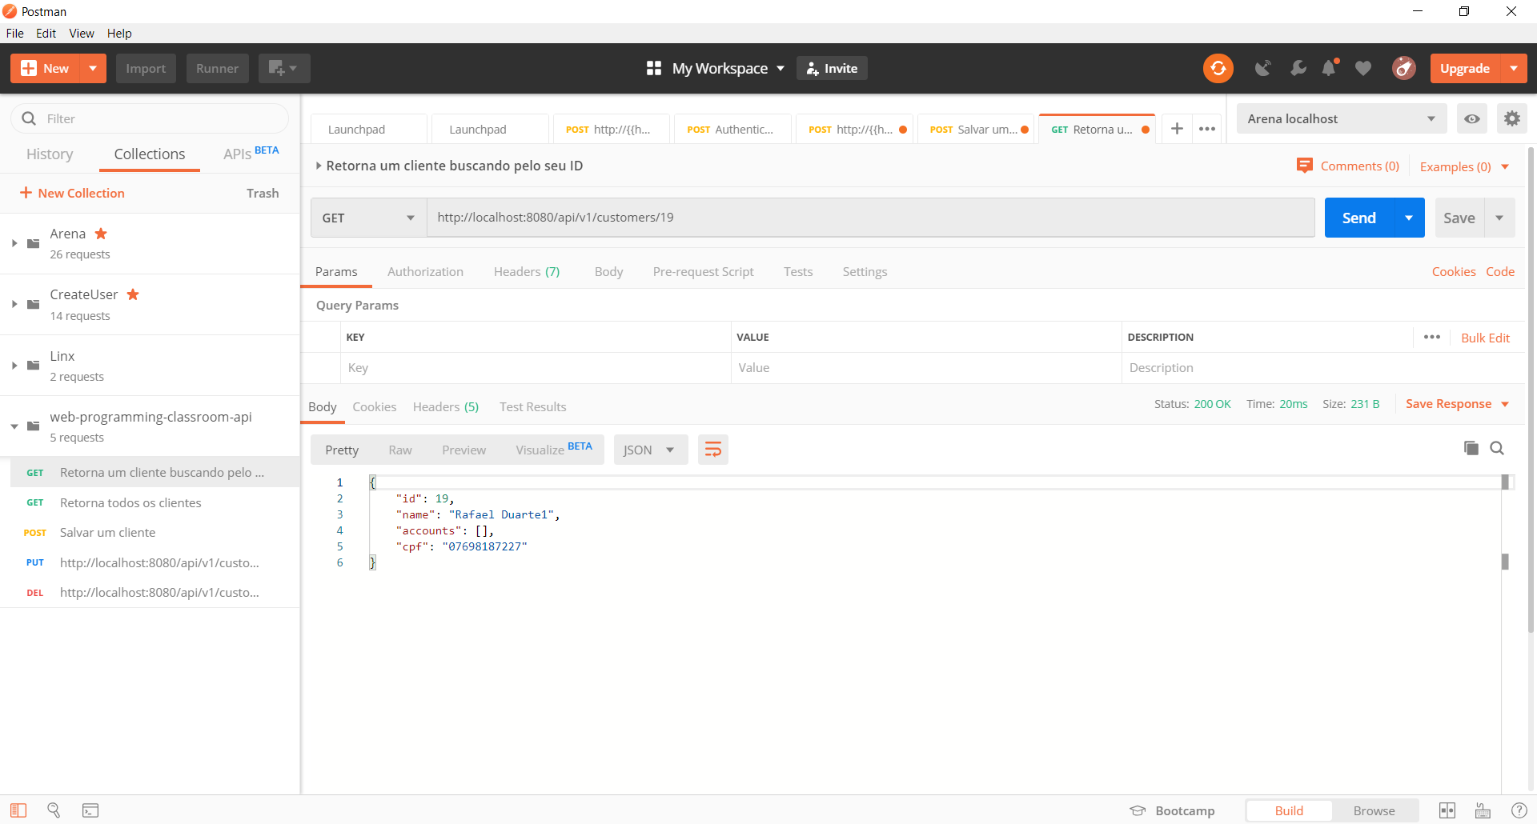

Slide 22
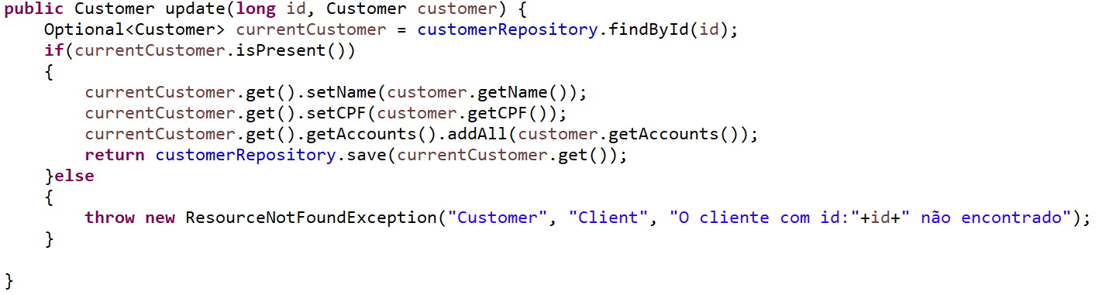
Atualizar um cliente
Na classe service crie o método

Slide 23
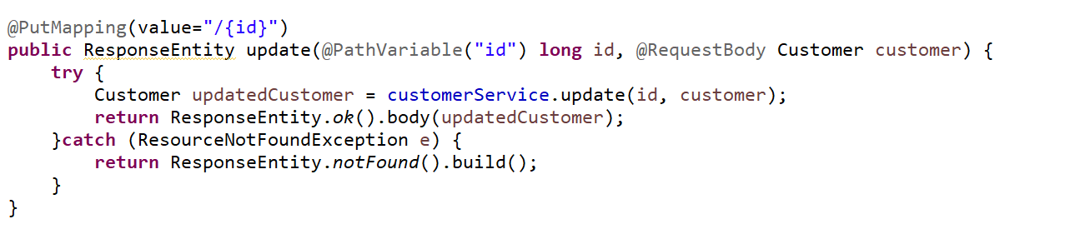
Na camada de controller

Slide 24
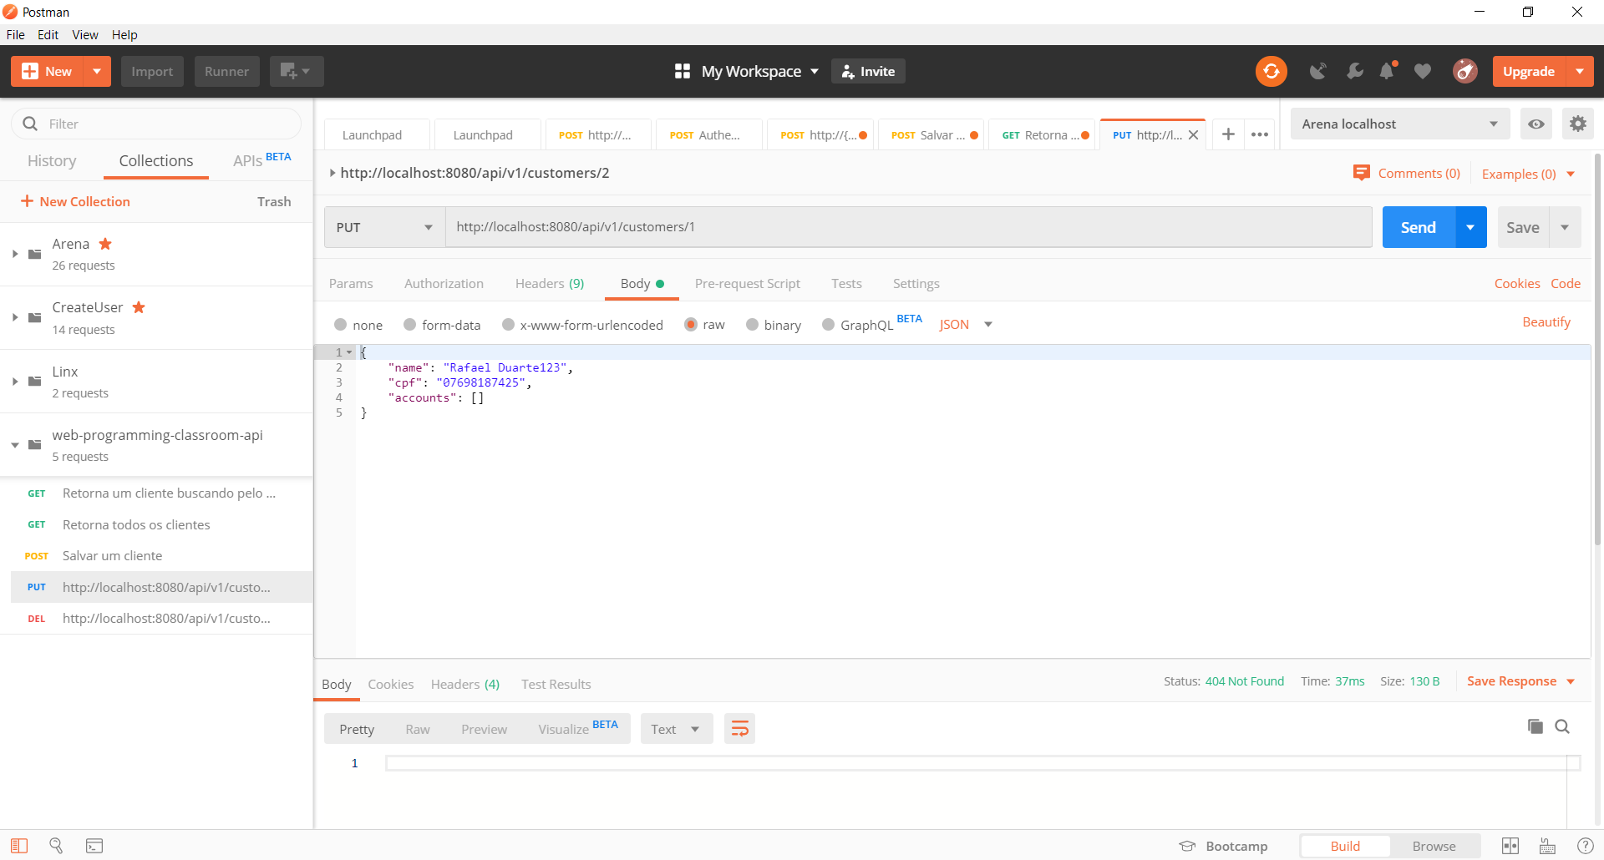

Slide 25
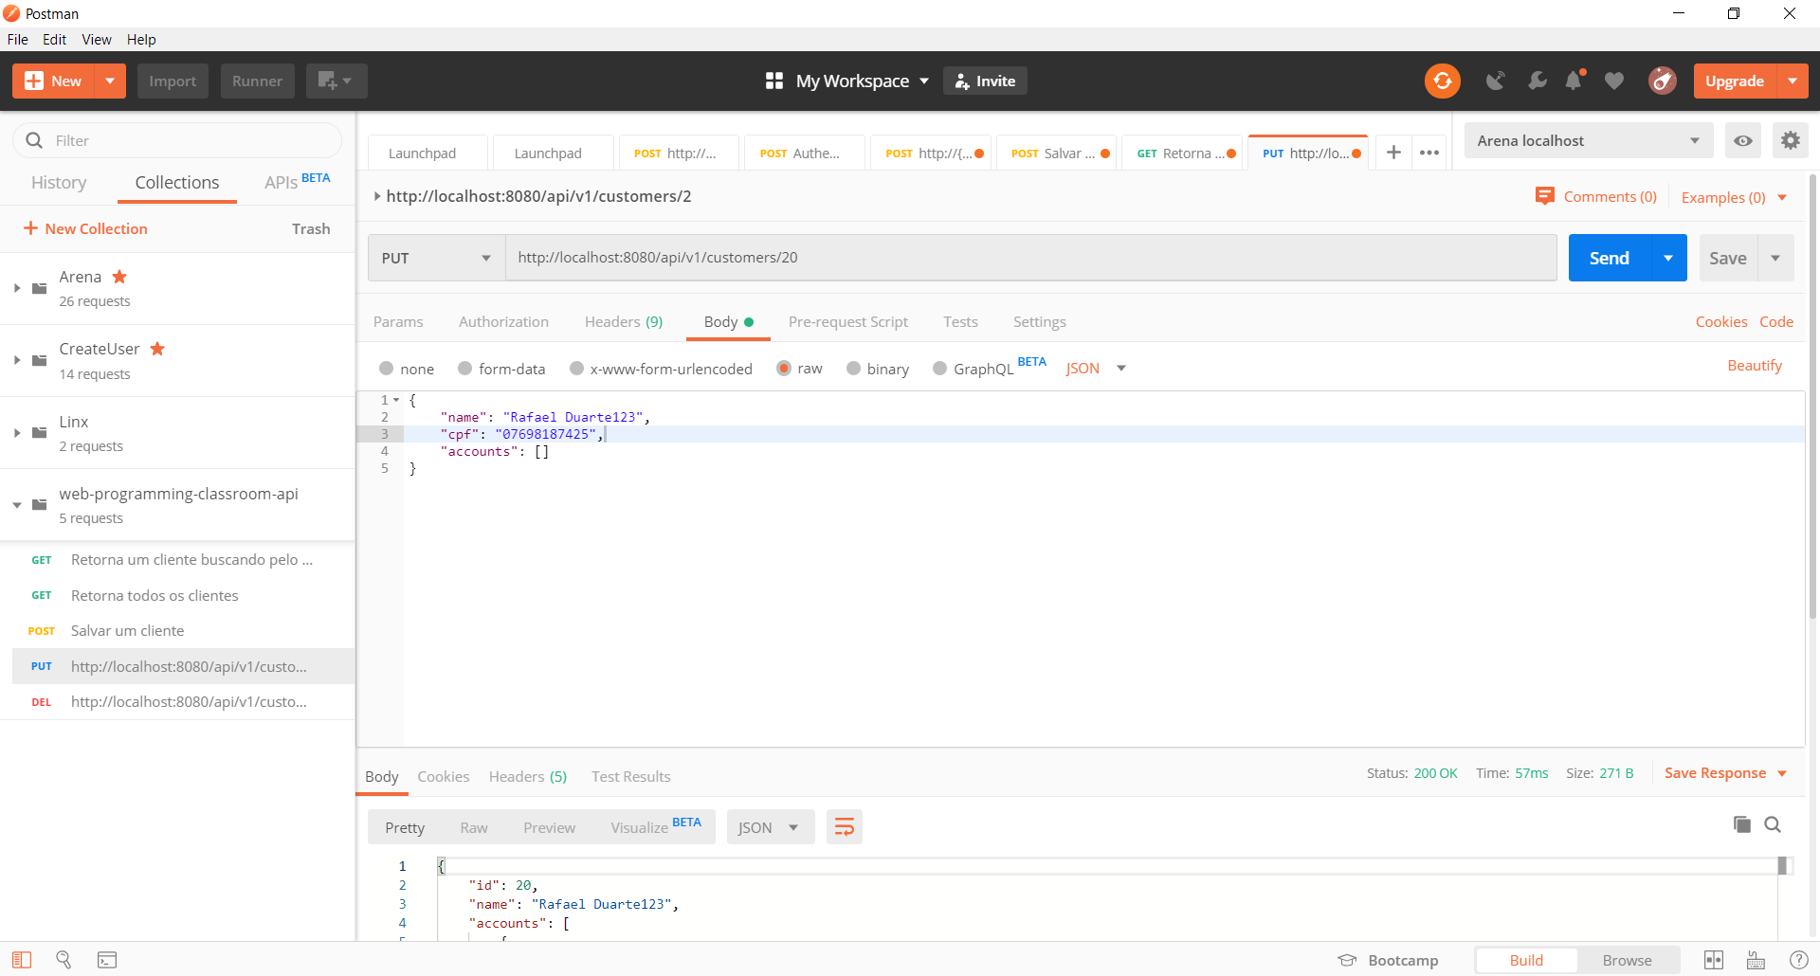

Slide 26
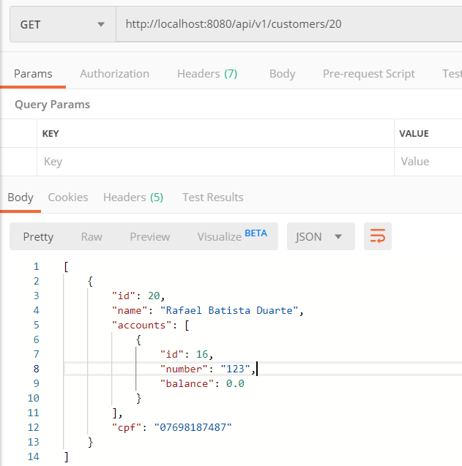
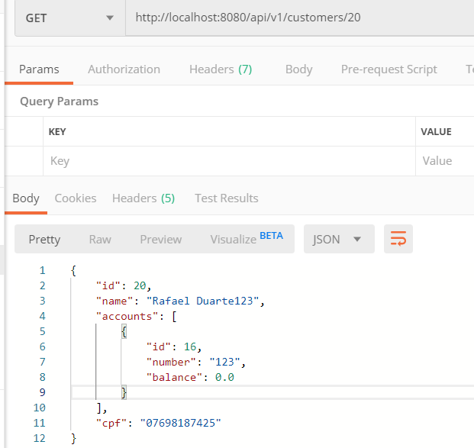

Slide 27
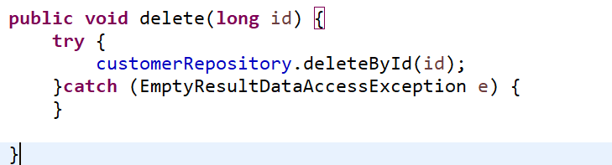
Deletar um cliente
Na classe service crie o método

Slide 28
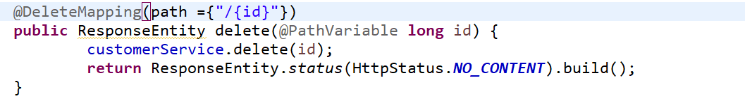
Contoller

Slide 29
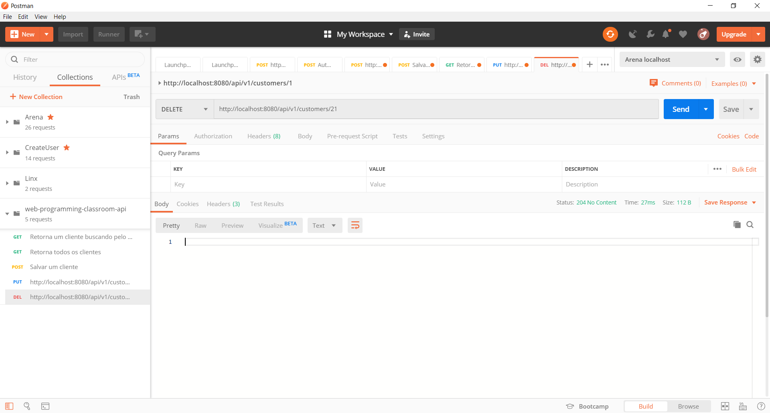

Slide 30

E conta?

